Slide 1
Повышение реалистичности изображений

Slide 2
Особенности реалистичного изображения
Передача глубины
Позволяет оценить расстояние до объектов
Освещение объектов
Позволяет оценить форму, цвет и материал объектов
Отбрасывание теней
Дополнительная информация о геометрии сцены
Оптические эффекты
Доп. информация о жидкостях, газах, полупрозрачных объектах и средах

Slide 3
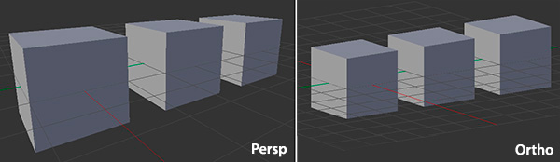
Передача глубины
Построение перспективных проекций
Использование буфера глубины
Сплошное закрашивание полигонов
Depth of Field

Slide 4
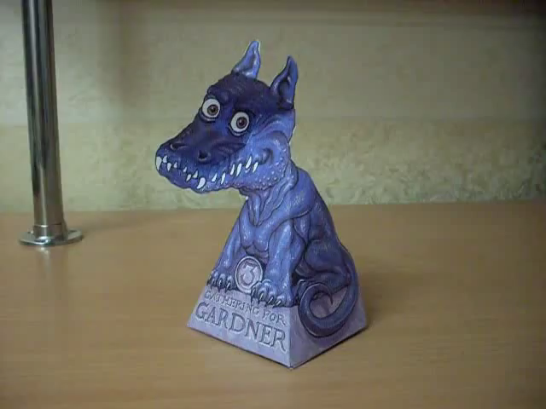
Дракончик Гарднера

Slide 5

Depth of field

Slide 6
Как свет взаимодействует с объектами?
Частично поглощается, вызывая нагрев
При полном поглощении световой энергии тело называется абсолютно черным
Частично отражается
При полном отражении световой энергии тело называется абсолютно белым
Частичное проходит сквозь объекты
При полном пропускании световой энергии тело является абсолютно прозрачным (вакуум)

Slide 7
Отраженный свет
Свойства отраженного света зависят от следующих факторов:
Строение, направление и форма источника света
Ориентация и свойства поверхности
Отраженный свет в OpenGL:
Фоновый (ambient)
Диффузный (diffuse)
Зеркальный (specular)

Slide 8

Векторы, участвующие в расчёте освещения
m
s
v
P
m – нормаль к поверхности в точке P
v – вектор, соединяющий точку P с глазом наблюдателя
s – вектор, соединяющий точку P с источником света

Slide 9
Диффузная (рассеянная) составляющая отраженного света
Часть света слегка проникает внутрь поверхности объекта и излучается обратно по равномерно по всем направлениям
Рассеянный свет сильно взаимодействует с поверхностью, поэтому его цвет обычно зависит от природы материала поверхности
Характерно для шероховатых и матовых поверхностей

Slide 10
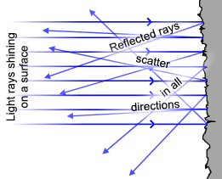
Диффузный отражённый свет

Slide 11
Вычисление диффузной составляющей отраженного света
Пусть свет падает от точечного источника на одну сторону микро-грани поверхности
Часть света диффузно переизлучается во всех направлениях
Часть переизлученного света достигает глаза с интенсивностью I_{d}
Как зависит результирующая интенсивность света от векторов m, v и s?

Slide 12
Вычисление диффузной составляющей отраженного света
Свет рассеивается одинаково во всех направлениях
Ориентация микрограни относительно глаза не имеет значения (кроме случая v ∙ m < 0 – в этом случае I_{d} = 0
Количество света зависит от ориентации микрограни по отношению к источнику света
«наблюдаемая» источником света площадь микрограни

Slide 13
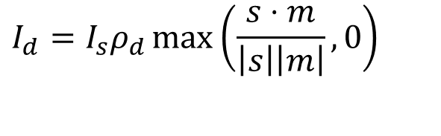
Закон Ламберта
$$I_{d}=I_{s}ρ_{d}\max\left(\frac{s⋅m}{\left|s\right|\left|m\right|},0\right)$$
I_{s} – интенсивность падающего света
ρ_{d} – коэффициент диффузного отражения материала
Θ
s
s
m
m
Θ
P
P

Slide 14
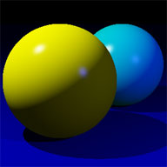
Зеркальное отражение
Падающий свет отражается от поверхности и излучается вдоль некоторого направления
Это порождает блики, за счет которых поверхность выглядит блестящей
Характерно для гладких поверхностей
Блик – отражение источника света на поверхности объекта

Slide 15
Модель Фонга (Phong’s model)
Количество отраженного света имеет наибольшую величину в направлении абсолютного зеркального отражения
При других углах количество отраженного света быстро убывает

Slide 16
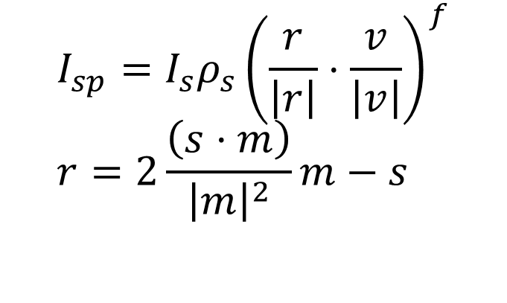
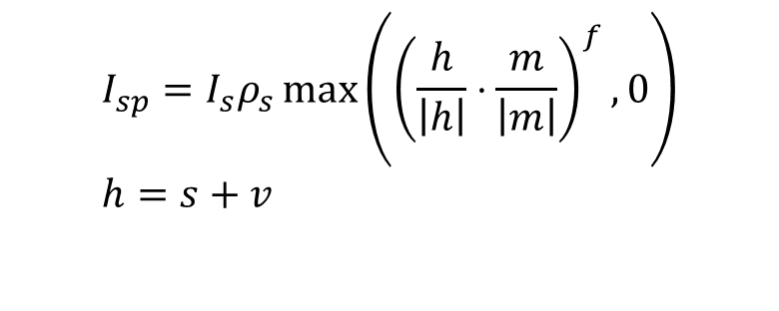
$$I_{sp}=I_{s}ρ_{s}\max\left({\left(\frac{h}{\left|h\right|}⋅\frac{m}{\left|m\right|}\right)}^{f},0\right) \\ h=s+v$$
$$I_{sp}=I_{s}ρ_{s}{\left(\frac{r}{\left|r\right|}⋅\frac{v}{\left|v\right|}\right)}^{f} \\ r=2\frac{\left(s⋅m\right)}{{\left|m\right|}^{2}}m−s$$
m
r
v
альтернативное приближение
s
φ
Θ
Θ
P
при бесконечно удаленном источнике света и наблюдателе, векторы s и v одинаковы для всех граней объекта

Slide 17
Роль фонового света
В дополнение к диффузному и зеркальному источнику света добавляется еще и фоновый источник света среды, не имеющий определенного направления
Его использование призвано смягчить резкие тени на частях объектов, на которые не попадает никакой свет

Slide 18
Комбинирование компонентов освещения
Комбинирование компонентов освещения заключается нахождении суммарного количества света, попадающего в глаз

Slide 19
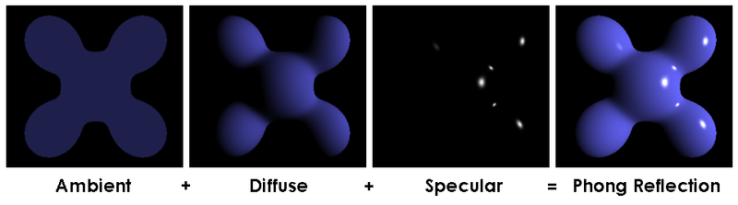
Комбинирование составляющих отраженного света

Slide 20
Добавление цвета
В случает отражения цветных поверхностей цветными источниками света приемлемое приближение дает вычисление интенсивностей красной, зеленой и синей составляющих

Slide 21
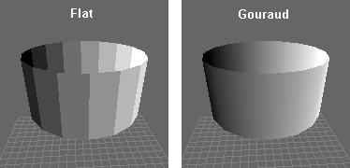
Стандартная поддержка освещенности в OpenGL
Максимум – 8 источников света
Значение цвета примитива вычисляется для каждой его вершины.
Полученные цветовые значения линейно интерполируются (освещение по Гуро)

Slide 22
Параметры, влияющие на освещенность в OpenGL
Вектор нормали в вершине
Свойства материала
Параметры источников света
Параметры модели освещения
Расстояние до источника света

Slide 23
Свойства материала
Различные материалы по-разному отражают свет
Некоторые материалы могут излучать свет, например, фосфор
В OpenGL материал обладает следующими свойствами:
Рассеянный цвет (GL_AMBIENT)
Диффузный цвет (GL_DIFFUSE)
Цвет зеркального отражения (GL_SPECULAR)
Излучаемый цвет (GL_EMISSION)
Степень зеркального отражения (GL_SHININESS)

Slide 24
Управление свойствами материала в OpenGL
Функция glMaterial задаёт параметры материала:
glMaterial[f i](GLenum face, GLenum pname, type param) glMaterial[f i]v(GLenum face, GLenum pname, const type *params)
face
GL_FRONT, GL_BACK или GL_FRONT_AND_BACK
pname
GL_AMBIENT
GL_DIFFUSE
GL_SPECULAR
GL_EMISSION
GL_SHININESS

Slide 25
Установка цвета материала при помощи glColor
При включенном освещении текущий цвет вершины не используется
Вместо него используются параметры материала
Однако использование команды glMaterial* для изменения цвета отдельных вершин может показаться громоздким
Команда glColorMaterial задаёт параметры отдельных вершин с использованием команды glColor при включенном освещении
Для включения данной функции надо выполнить: glEnable(GL_COLOR_MATERIAL)

Slide 26
glColorMaterial
Позволяет определить какие параметры материала изменяются при помощи команды glColor
glColorMaterial(GLenum face, GLenum mode)
face – GL_FRONT, GL_BACK, GL_FRONT_AND_BACK
mode – GL_AMBIENT, GL_DIFFUSE, GL_SPECULAR, GL_EMISSION, GL_AMBIENT_AND_DIFFUSE

Slide 27
// Массив координат вершин
static constexpr float vertices[8][3] = {
{ -1, -1, -1 }, // 0
{ +1, -1, -1 }, // 1
{ +1, +1, -1 }, // 2
{ -1, +1, -1 }, // 3
{ -1, -1, +1 }, // 4
{ +1, -1, +1 }, // 5
{ +1, +1, +1 }, // 6
{ -1, +1, +1 }, // 7
};
static constexpr unsigned char faces[6][4] = {
{ 4, 7, 3, 0 }, // грань x<0
{ 5, 1, 2, 6 }, // грань x>0
{ 4, 0, 1, 5 }, // грань y<0
{ 7, 6, 2, 3 }, // грань y>0
{ 0, 3, 2, 1 }, // грань z<0
{ 4, 5, 6, 7 }, // грань z>0
};
static size_t const faceCount = sizeof(faces) / sizeof(*faces);
glEnable(GL_COLOR_MATERIAL);
glColorMaterial(GL_FRONT_AND_BACK, GL_AMBIENT_AND_DIFFUSE);
glMaterialf(GL_FRONT_AND_BACK, GL_SHININESS, m_shininess);

Slide 28
glBegin(GL_QUADS);
for (size_t face = 0; face < faceCount; ++face) {
// устанавливаем диффузный и фоновый цвет грани
glColor4fv(glm::value_ptr(m_sideColors[face]));
const unsigned char* facePoints = faces[face];
auto p0 = glm::make_vec3(vertices[facePoints[0]]);
auto p1 = glm::make_vec3(vertices[facePoints[1]]);
auto p2 = glm::make_vec3(vertices[facePoints[2]]);
auto p3 = glm::make_vec3(vertices[facePoints[3]]);
p0 *= m_size * 0.5f;
p1 *= m_size * 0.5f;
p2 *= m_size * 0.5f;
p3 *= m_size * 0.5f;
auto v01 = p1 - p0;
auto v02 = p2 - p0;
auto normal = glm::normalize(glm::cross(v01, v02));
glNormal3fv(glm::value_ptr(normal));
glVertex3fv(glm::value_ptr(p0));
glVertex3fv(glm::value_ptr(p1));
glVertex3fv(glm::value_ptr(p2));
glVertex3fv(glm::value_ptr(p3));
}
glEnd();

Slide 29
Управление источниками света

Slide 30
Встроенные типы источников света
Точечный
Конический
Бесконечно удалённый

Slide 31
Источники света в OpenGL
Включение режима освещения:
glEnable(GL_LIGHTING)
Цвет вершины вычисляется с учётом освещения
Включение источника света:
glEnable(GL_LIGHTi), где i – число от 0 до GL_MAX_LIGHTS-1 (максимум 8 источников)
Управление параметром источника света:
glLight[i f](GLenum light, GLenum pname, type param)
glLight[i f]v(GLenum light, GLenum pname, const type* params)

Slide 32
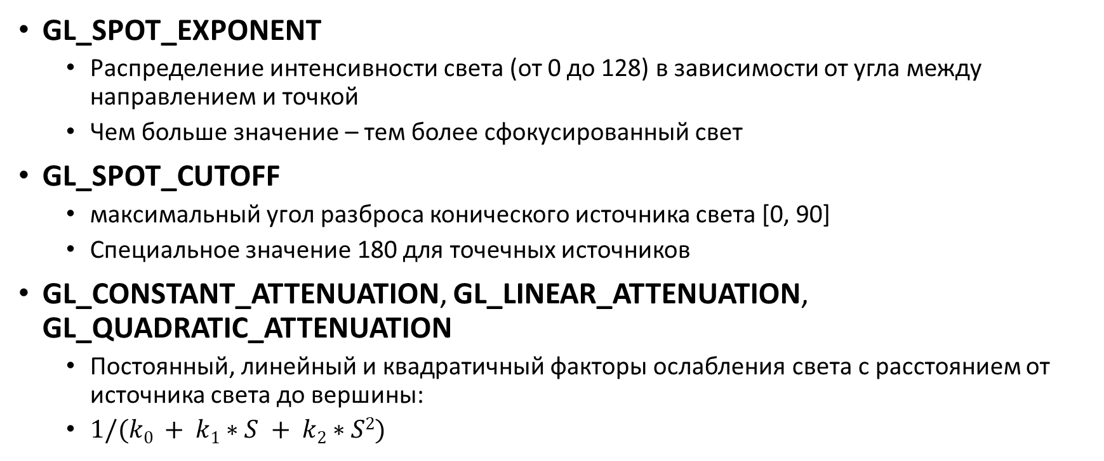
Скалярные параметры источника освещения
GL_SPOT_EXPONENT
Распределение интенсивности света (от 0 до 128) в зависимости от угла между направлением и точкой
Чем больше значение – тем более сфокусированный свет
GL_SPOT_CUTOFF
максимальный угол разброса конического источника света [0, 90]
Специальное значение 180 для точечных источников
GL_CONSTANT_ATTENUATION, GL_LINEAR_ATTENUATION, GL_QUADRATIC_ATTENUATION
Постоянный, линейный и квадратичный факторы ослабления света с расстоянием от источника света до вершины:
$1/(k0 + k1∗S + k2∗S2)$

Slide 33
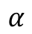
Конический источник света
GL_SPOT_CUTOFF
$$α$$
$$I=I_{0}\cos^{GL_SPOT_EXPONENT}{(α)}$$

Slide 34
Векторные параметры источника освещения
GL_AMBIENT – интенсивность фонового освещения
Взаимодействует с фоновым цветом материала
GL_DIFFUSE – интенсивность диффузного освещения
Взаимодействует с диффузным цветом материала
GL_SPECULAR – интенсивность зеркального освещения
Взаимодействует со зеркальным светом материала
GL_POSITION – позиция источника света в однородных координатах объекта
Если компонент w равен 0, то источник света считается направленным и бесконечно удаленным. Диффузное и зеркальное освещение рассчитываются исходя из направления на источник. Ослабление света не действует.
GL_SPOT_DIRECTION – параметр params задает трехкомпонентный вектор направления конического источника света

Slide 35
Правила работы со светом в OpenGL
Позиция и направление источника света умножаются на текущую матрицу моделирования-вида в момент вызова функции glLight
Чтобы привязать источник света к наблюдателю, достаточно один раз задать его положение и направление и не менять от кадра к кадру
Чтобы привязать источник света к сцене, нужно задавать его позицию и направление при каждом изменении позиции камеры
Вычисление освещённости вершин происходит в системе координат наблюдателя
В шейдере можно использовать иные системы координат
Вершины освещаются в момент вызова glVertex, поэтому источник света надо настроить до рисования объекта

Slide 36
Пример установки источника света
void DirectLight::Apply(GLenum light) const
{
glLightfv(light, GL_POSITION, glm::value_ptr(m_direction));
glLightfv(light, GL_AMBIENT, glm::value_ptr(m_ambientColor));
glLightfv(light, GL_DIFFUSE, glm::value_ptr(m_diffuseColor));
glLightfv(light, GL_SPECULAR, glm::value_ptr(m_specularColor));
}

Slide 37
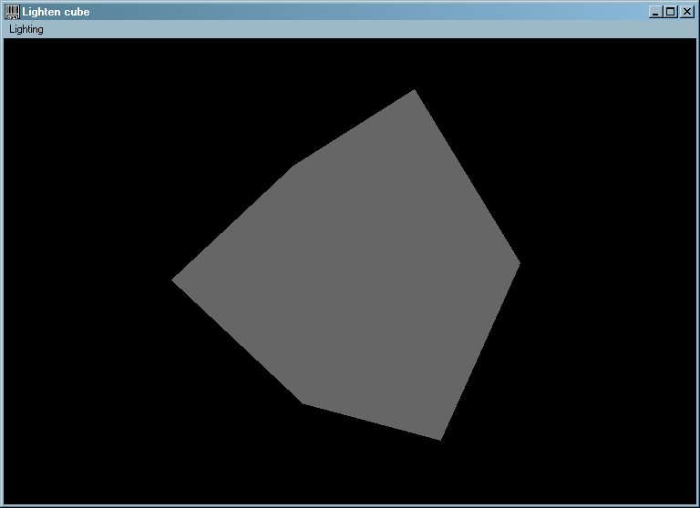
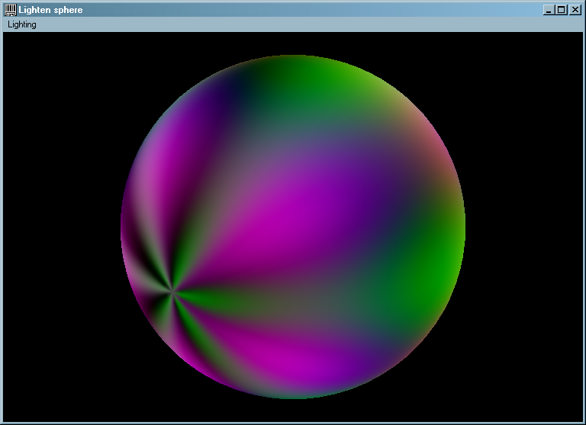
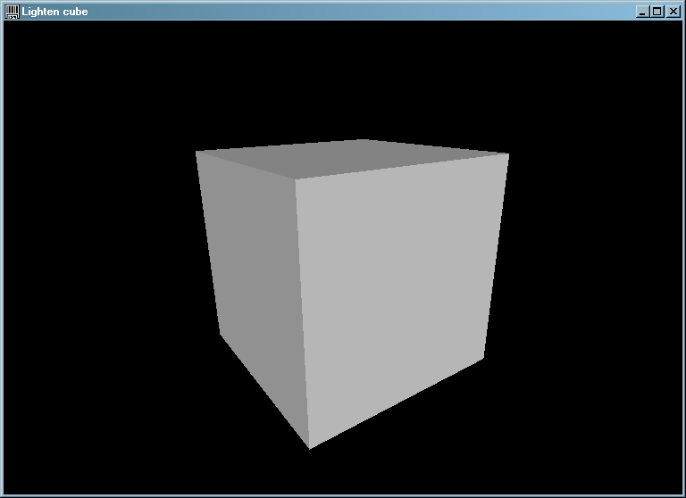
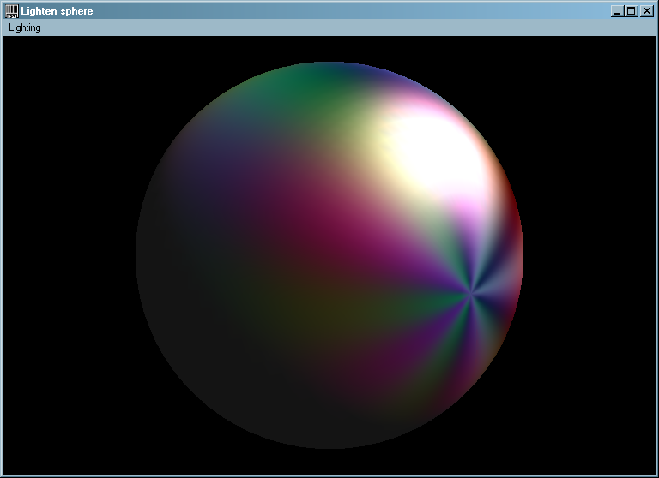
Влияние освещения на реалистичность изображения

Slide 38
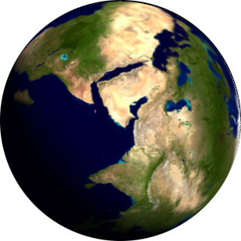
Наложение текстуры

Slide 39
Текстурирование
Часто поверхности не окрашены в один цвет, а имеют некоторый нанесенный на них рисунок, узор
Кожа
Древесина
Ткани
Текстурирование – повышает реалистичность изображения за счет детализации поверхности цветом

Slide 40
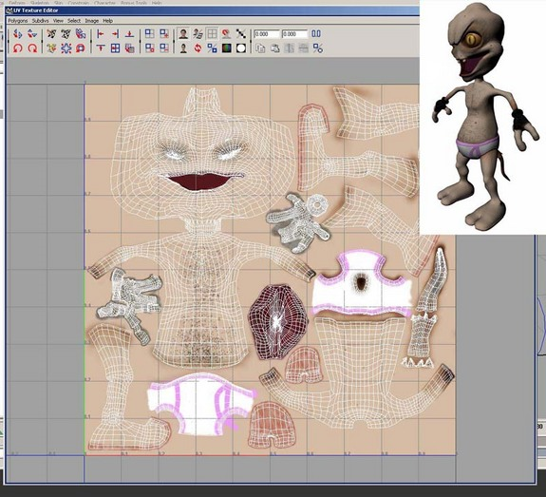
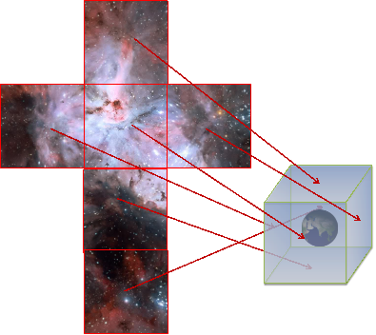
Наложение текстуры на объемный объект

Slide 41
Этапы наложения текстуры
Создание текстурного объекта
Определение текстурной функции
Задание текстурных координат для вершин примитивов
Растеризация примитива

Slide 42
Текстурные объекты
Текстура – это объект OpenGL
С каждым текстурным объектом связаны:
Растровые данные
Набор параметров
«id» или имя- целое число без знака
OpenGL по умолчанию работает с текстурным объектом с id=0
Привязка к заданному текстурному объекту по его имени осуществляется при помощи команды glBindTexture
Все последующие команды управляющие параметрами текстуры относятся к выбранному текстурному объекту

Slide 43
Генерирование текстурных имен
Выбор текстурного объекта осуществляется по его id
В сложных приложениях приходится иметь дело с большим количеством текстур
Необходимо следить за тем, чтобы при создании новой текстуры её id не был привязан к уже используемому объекту
OpenGL позволяет получать свободные id текстурных объектов функцией glGenTextures

Slide 44
Команда glGenTextures
Команда glGenTextures позволяет сгенерировать заданное количество id для текстурных объектов
void glGenTextures( GLsizei n, GLuint *textures)
GLuint textureName = 0;
// генерируем один уникальный идентификатор текстурного объекта
glGenTextures(1, &textureName);
// делаем активным текстурный объект с данным идентификатором
// (с ним еще пока не связано никакое изображение)
glBindTexture(GL_TEXTURE_2D, textureName);

Slide 45
Удаление текстуры
Ставшие ненужными текстурные объекты необходимо удалить,
Если удаляется привязанный текстурный объект, то привязывается текстурный объект с id=0
Текстурный объект с id=0 не может быть удален
После удаления, текстурный объект не имеет ни размеров, ни содержимого. Его id становится свободным

Slide 46
Команда glDeleteTextures
Команда осуществляет удаление указанных текстурных объектов
void glDeleteTextures( GLsizei n, const GLuint *textures)
GLuint textureId;
glGenTextures(1, &textureId);
...
glDeleteTextures(1, &textureId);

Slide 47
Текстурная функция
В процессе растеризации OpenGL интерполирует значение текстурных координат вершин по поверхности примитива с учетом перспективы
Для каждого фрагмента вычисляются его координаты в текстурном пространстве
Текстурная функция отображает значение текстурной координаты в значение некоторой величины, например, цвета, влияющего на финальный цвет фрагмента

Slide 48
Задание текстурной функции
Вначале задается текстурная функция в текстурном пространстве
например texture(s,t) – двухмерное текстурное пространство
Она генерирует значения цвета или яркости для каждого значения текстурных координат в диапазоне от 0 до 1

Slide 49
Способы задания текстурных функций
Растровые текстуры
Значение функции вычисляется на основе выборки значений из растрового изображения в качестве дискретных значений функции
Процедурные текстуры
Вычисляют значение функции в данной точке на основе заданной формулы
Шахматная доска
Фрактал
Мраморные поверхности
OpenGL поддерживает процедурные текстуры при помощи фрагментных (пиксельных) шейдеров

Slide 50
Создание изображения
OpenGL принимает данные о текстуре в строго заданных форматах.
Загрузка изображения из файла и представление их в пригодном для OpenGL виде – забота приложения

Slide 51
Текстурное изображение
Для того, чтобы OpenGL мог вычислить значение текстурной функции, необходимо задать эту функцию
Стандартный способ задания текстурной функции – задание текстурного изображения
Текстурное изображение определяет дискретные значения текстурной функции в диапазоне текстурных координат от 0 до 1

Slide 52
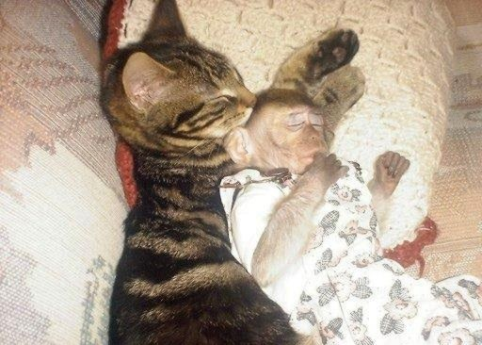
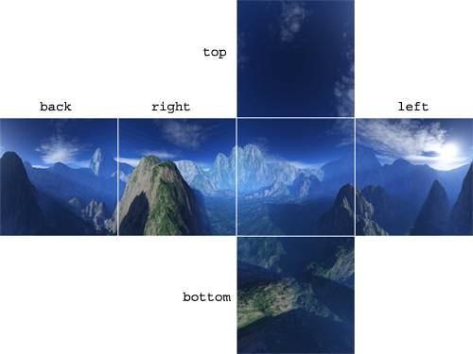
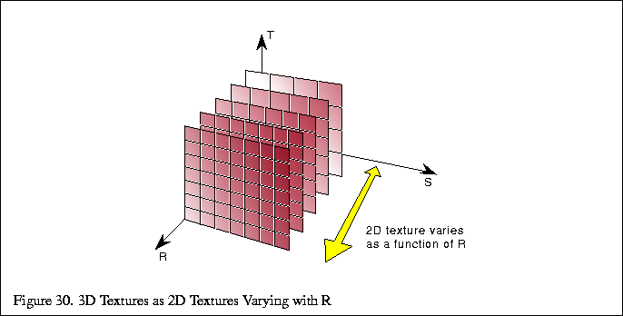
Типы текстур
OpenGL позволяет осуществлять наложение различных типов текстур
Одномерные текстуры
Двумерные текстуры
Трехмерные текстуры
Кубические текстуры
Для каждого типа текстур в OpenGL имеется функция, создающая текстурное изображение

Slide 53
Семейство команд glTexImage*
Данные команды задают текстурное изображение определенного типа для текущего текстурного объекта
glTexImage1D
задает изображение одномерной текстуры
glTexImage2D
задает изображение двумерной текстуры или одну из шести текстур кубической текстуры
glTexImage3D
задает изображение для трехмерной текстуры

Slide 54
Представление текстурного изображения в памяти
В зависимости от формы используемой команды glTexImage* приложение должно сформировать в памяти одно-, двух-, или трехмерный массив элементов определенного типа и размерности
Например, 24 битному изображению может соответствовать двухмерный массив троек 8-битных чисел

Slide 55
Формат текстуры в OpenGL
Изображение внутри OpenGL хранится в виде одно-, двух- или трехмерного массива числовых значений определенного типа, задающих цвета пикселей в одном из следующих форматов:
GL_ALPHA, GL_ALPHA4, GL_ALPHA8, GL_ALPHA12, GL_ALPHA16, GL_COMPRESSED_ALPHA, GL_COMPRESSED_LUMINANCE, GL_COMPRESSED_LUMINANCE_ALPHA, GL_COMPRESSED_INTENSITY, GL_COMPRESSED_RGB, GL_COMPRESSED_RGBA, GL_DEPTH_COMPONENT, GL_DEPTH_COMPONENT16, GL_DEPTH_COMPONENT24, GL_DEPTH_COMPONENT32, GL_LUMINANCE, GL_LUMINANCE4, GL_LUMINANCE8, GL_LUMINANCE12, GL_LUMINANCE16, GL_LUMINANCE_ALPHA, GL_LUMINANCE4_ALPHA4, GL_LUMINANCE6_ALPHA2, GL_LUMINANCE8_ALPHA8, GL_LUMINANCE12_ALPHA4, GL_LUMINANCE12_ALPHA12, GL_LUMINANCE16_ALPHA16, GL_INTENSITY, GL_INTENSITY4, GL_INTENSITY8, GL_INTENSITY12, GL_INTENSITY16, GL_R3_G3_B2, GL_RGB, GL_RGB4, GL_RGB5, GL_RGB8, GL_RGB10, GL_RGB12, GL_RGB16, GL_RGBA, GL_RGBA2, GL_RGBA4, GL_RGB5_A1, GL_RGBA8, GL_RGB10_A2, GL_RGBA12, GL_RGBA16, GL_SLUMINANCE, GL_SLUMINANCE8, GL_SLUMINANCE_ALPHA, GL_SLUMINANCE8_ALPHA8, GL_SRGB, GL_SRGB8, GL_SRGB_ALPHA, GL_SRGB8_ALPHA8.
Реализация OpenGL может выбрать формат, который близко подходит к желаемому формату
Форматы GL_LUMINANCE, GL_LUMINANCE_ALPHA, GL_RGB, and GL_RGBA всегда выбираются точно

Slide 56
Загрузка текстурных данных из файла
Приложение должно загрузить данные из графического файла, при необходимости распаковав их, и представить их в одном из следующих форматов:
GL_COLOR_INDEX
GL_RED
GL_GREEN
GL_BLUE
GL_ALPHA
GL_RGB
GL_RGBA
GL_BGR_EXT/GL_BGR
GL_BGRA_EXT/GL_BGRA
GL_LUMINANCE
GL_LUMINANCE_ALPHA
GL_DEPTH_COMPONENT

Slide 57
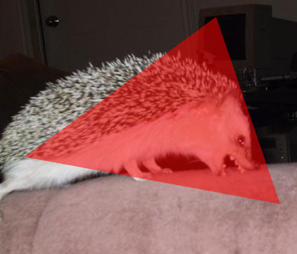
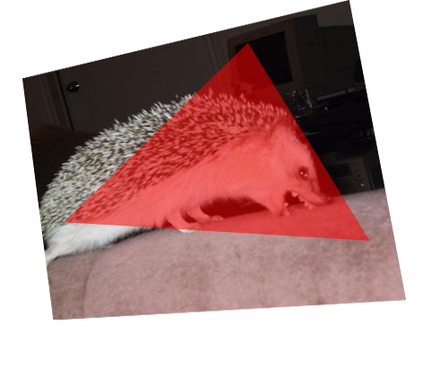
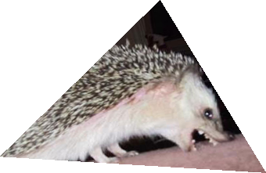
Наложение текстуры
t
y
1
0
1
s
Двумерное текстурное пространство
z
Трехмерное пространство
x

Slide 58
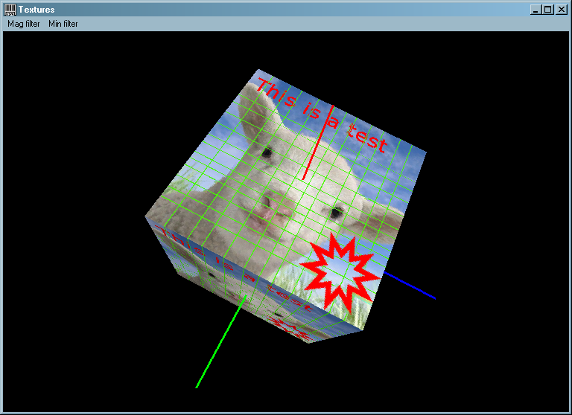
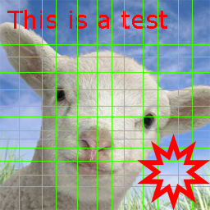
Наложение текстуры

Slide 59
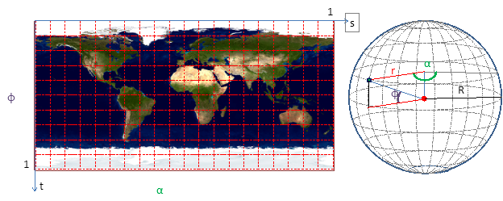
Наложение текстуры на сферу

Slide 60
void CSphere::DrawSphere() const
{
const float stackStep = static_cast<float>(std::numbers::pi / m_stacks); // шаг по параллелям const float sliceStep = static_cast<float>(2 * std::numbers::pi / m_slices); // шаг по меридианам
for (unsigned stack = 0; stack < m_stacks; ++stack) { // цикл по параллелям
float stackAngle = static_cast<float>(std::numbers::pi * 0.5 - stack * stackStep);
float nextStackAngle = stackAngle - stackStep;
const float stackRadius = m_radius * cosf(stackAngle);
const float nextStackRadius = m_radius * cosf(nextStackAngle);
const float z0 = m_radius * sinf(stackAngle);
const float z1 = m_radius * sinf(nextStackAngle);
glBegin(GL_TRIANGLE_STRIP);
for (unsigned slice = 0; slice <= m_slices; ++slice) {// цикл по меридианам
float sliceAngle = (slice != m_slices) ? slice * sliceStep : 0; // вычисляем угол, текущего меридиана
// Вычисляем координаты на текущей параллели
float x0 = stackRadius * cosf(sliceAngle);
float y0 = stackRadius * sinf(sliceAngle);
// вычисляем и задаем вектор нормали, текстурные координаты и положение вершины в пространстве
CVector3f normal0(x0, y0, z0); normal0.Normalize();
glNormal3fv(normal0); glTexCoord2f(float(slice) / m_slices, float(stack) / m_stacks); glVertex3f(x0, y0, z0);
float x1 = nextStackRadius * cosf(sliceAngle);
float y1 = nextStackRadius * sinf(sliceAngle);
CVector3f normal1(x1, y1, z1); normal1.Normalize();
glNormal3fv(normal1); glTexCoord2f(float(slice) / m_slices, float(stack + 1) / m_stacks); glVertex3f(x1, y1, z1);
}
glEnd();
}
}

Slide 61
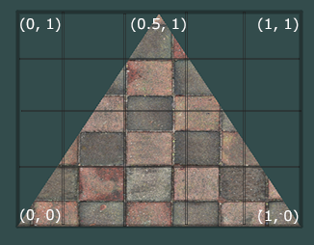
Текстурные координаты
Один из атрибутов вершин – координаты вершины в текстурном пространстве
Пространство одномерной текстуры - прямая
Пространство двумерной текстуры – двумерная плоскость
Пространство трехмерной или кубической текстуры – трехмерный объем

Slide 62
Команда glTexCoord
Команда glTexCoord*() задаёт текущие текстурные координаты вершины
При создании вершины с помощью команды glVertex* текущая текстурная координата становится атрибутом созданной вершины
Текстурные координаты вершины указываются до вызова glVertex

Slide 63
Необходимые действия для создания изображения с текстурой
Создать изображение
Подойдет любой графический редактор
Создать из данного изображения текстуру – образ в памяти
Задать параметры текстуры и ее взаимодействия с объектом, на который она будет накладываться

Slide 64
Текстурное пространство 2D текстуры
t
(0, 1)
(1, 1)
(0, 0)
(1, 0)
s

Slide 65
Включение текстурирования
Текстурирование включается при помощи команды glEnable(GL_TEXTURE_2D) или glEnable(GL_TEXTURE_1D)

Slide 66
Уровни детализации текстуры
OpenGL позволяет задать для текстуры несколько изображений, соответствующих различным уровням детализации
Для изображения текстуры на маленьких объектах OpenGL будет использовать текстуры с меньшим уровнем детализации
Расход памяти при этом будет больше всего лишь на 1/3 в случае двухмерной текстуры
Использование различных уровней детализации может увеличить скорость и качество наложения текстуры
Уровень детализации указывается при использовании команд glTexImage*D

Slide 67
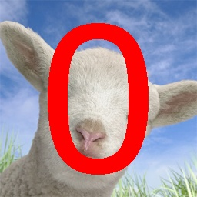
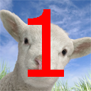


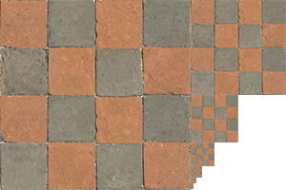
Изображения, соответствующие различным уровням детализации (mip-maps)

Slide 68
Автоматическое создание mip-maps
Библиотека GLU содержит функции для автоматического создания текстуры с различными уровнями детализации
gluBuild1DMipmaps
gluBuild2DMipmaps

Slide 69
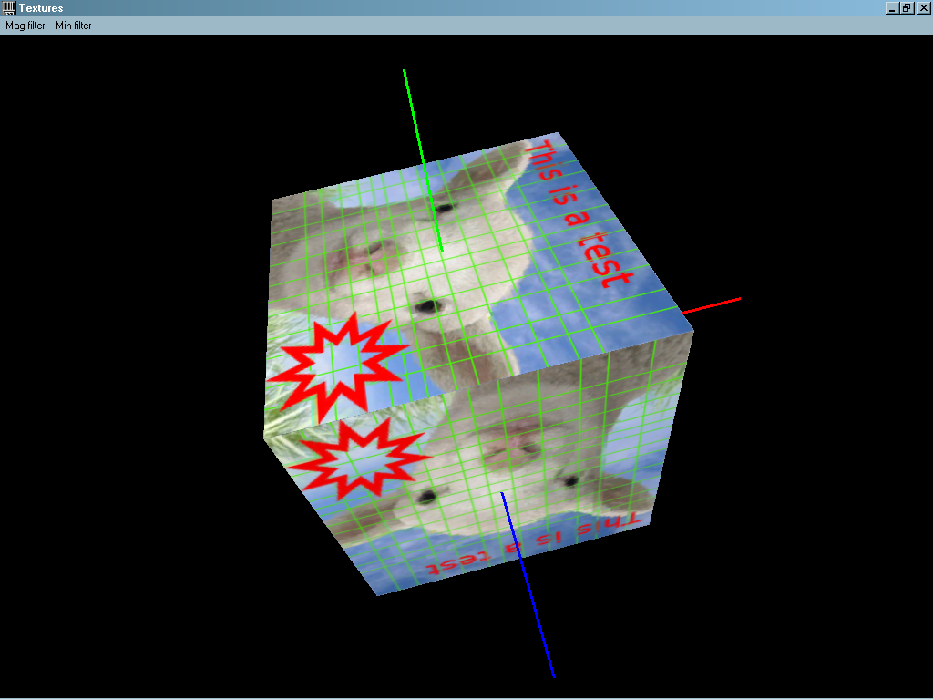
Пример

Slide 70
Для чего нужна фильтрация текстур?
Экран, как и растровое изображение, соответствующее текстуре, состоит из дискретных пикселей
При большом увеличении нескольким пикселям экрана может соответствовать один тексель – будет видна мозаичная структура текстуры
При уменьшении одному пикселю экрана может соответствовать несколько пикселей текстуры. При движении это может создавать рябь

Slide 71
Фильтрация текстур
Фильтрация текстур определяет то, как будут вычисляться цвет пикселя по его координатам
Стандартно в OpenGL существуют два фильтра:
Фильтр, работающий при уменьшении текстуры
Фильтр, работающий при увеличении текстуры

Slide 72
Указание режима фильтрации текстуры
Режимы фильтрации текстуры и некоторые другие параметры устанавливаются при помощи функции glTexParameter
glTexParameter[i f] (GLenum target, GLenum pname, GLenum param)
glTexParameter[i f]v (GLenum target, GLenum pname, const GLenum *param)

Slide 73
Команда glTexParameter
Данная команда позволяет устанавливать значение скалярного либо векторного целочисленного или вещественного параметра текстуры
Синтаксис:
void glTexParameter[i f]( GLenum target, GLenum pname, Type param)
void glTexParameter[i f]v( GLenum target, GLenum pname, const Type *param)
Параметры:
target - тип текстуры (например GL_TEXTURE_2D)
pname – имя параметра
param – значение указанного параметра

Slide 74


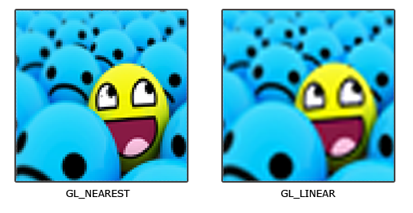
Фильтр увеличения
glTexParameteri(GL_TEXTURE_2D, GL_TEXTURE_MAG_FILTER, filter)
Параметр filter принимает значения:
GL_NEAREST
GL_LINEAR

Slide 75
Фильтр уменьшения
glTexParameteri(GL_TEXTURE_2D, GL_TEXTURE_MIN_FILTER, filter)
Параметр filter принимает значения:
GL_NEAREST
GL_LINEAR
GL_NEAREST_MIPMAP_NEAREST
GL_NEAREST_MIPMAP_LINEAR
GL_LINEAR_MIPMAP_NEAREST
GL_LINEAR_MIPMAP_LINEAR

Slide 76
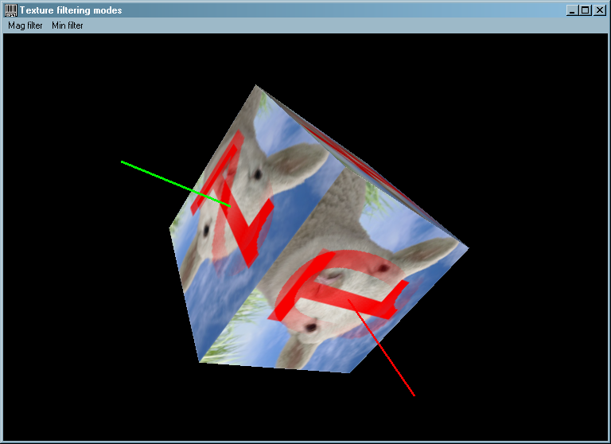
Пример фильтрации изображений

Slide 77
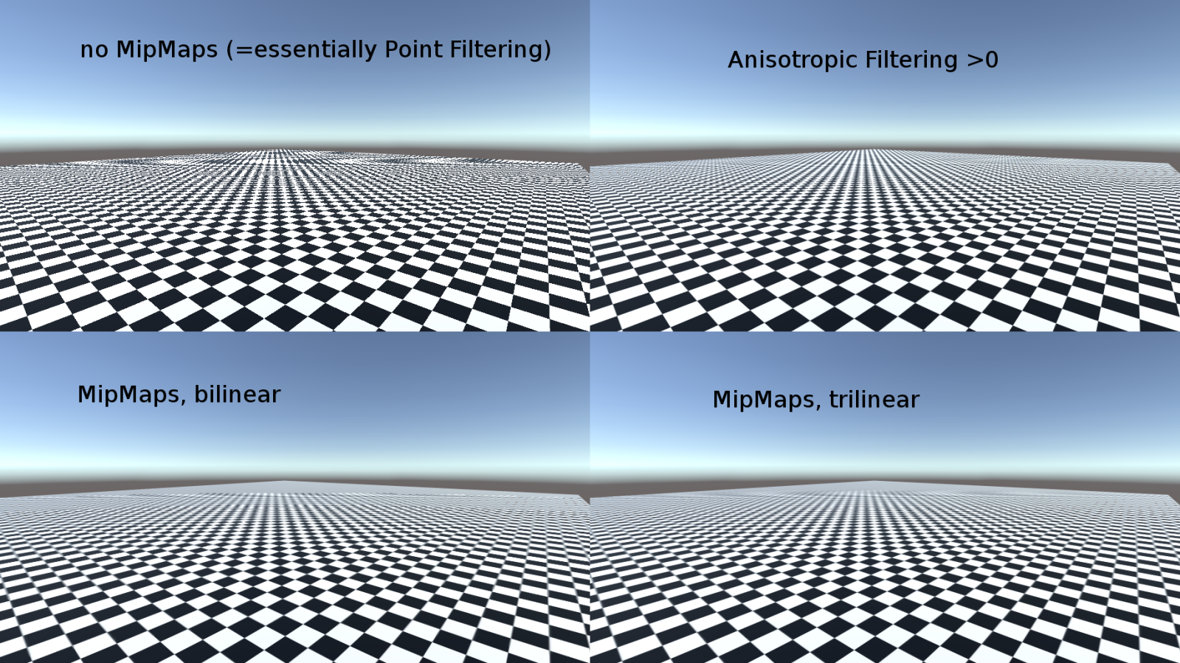
Режимы фильтрации текстур

Slide 78
Параметры текстуры
Фильтры уменьшения/увеличения
Способ вычисления текстурной функции в зависимости от соотношения размеров примитива и текстурного изображения
«Заворачивание» текстурных координат
Правила вычисления текстурной функции для координат, выходящих за пределы диапазона [0; 1]
Приоритет текстуры
Управляет резидентным размещением текстуры в быстрой памяти в случае ее нехватки

Slide 79
«Заворачивание» (Wrap) текстурных координат
Значение текстурной функции определено для координат, компоненты которых находятся в интервале от 0 до 1
Координаты вершины в текстурном пространстве могут выходить за пределы данного интервала
Использование матрицы текстурных координат также может приводить к выходу за пределы заданного диапазона
OpenGL позволяет задать способ вычисления текстурной функции за границами допустимого диапазона
Режим заворачивания определяет способ отображения «неправильных» координат внутрь допустимой области

Slide 80
Установка режима заворачивания
Установка режима заворачивания текстурной координаты осуществляется при помощи вызова команды:
glTexParameteri(target, wrapCoord, wrapMode)
target – тип текстуры (например GL_TEXTURE_2D)
wrapCoord
GL_TEXTURE_WRAP_S
GL_TEXTURE_WRAP_T
GL_TEXTURE_WRAP_R (GL_TEXTURE_WRAP_R_EXT)
wrapMode – режим заворачивания

Slide 81
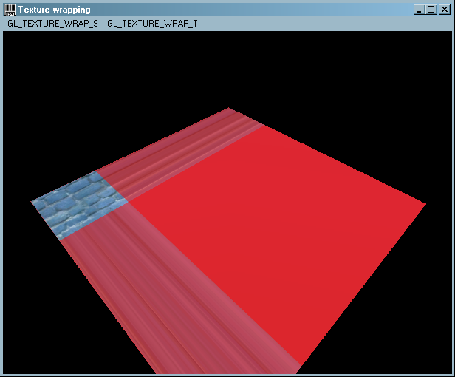
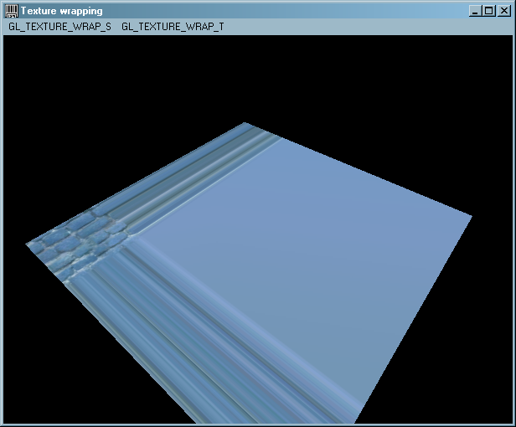
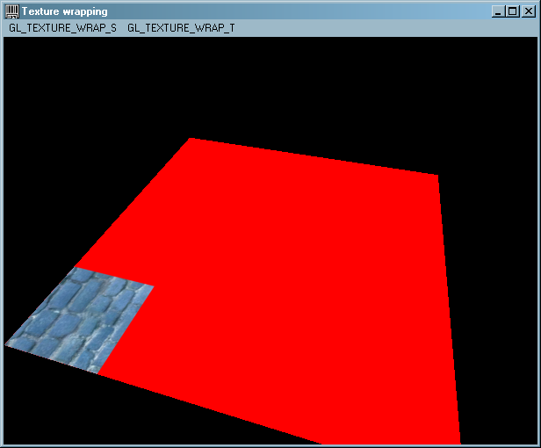
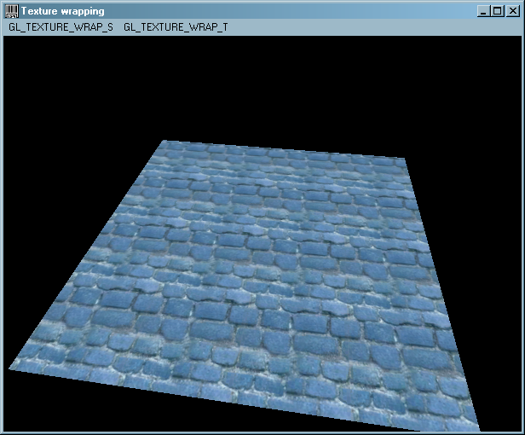
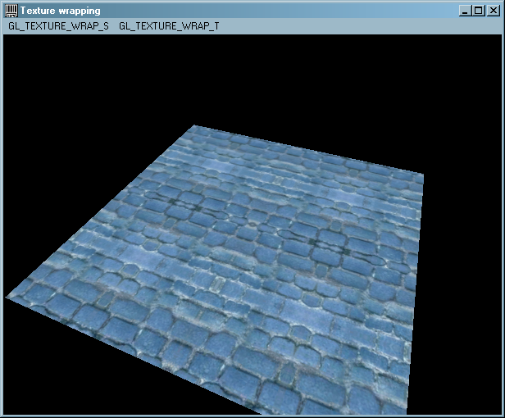
Режимы заворачивания
GL_CLAMP
½ edge + ½ border
GL_CLAMP_TO_EDGE
edge only
GL_CLAMP_TO_BORDER
border only
GL_REPEAT
отброс целой части текстурной координаты
GL_MIRRORED_REPEAT
зеркальное отражение по границе текстуры

Slide 82
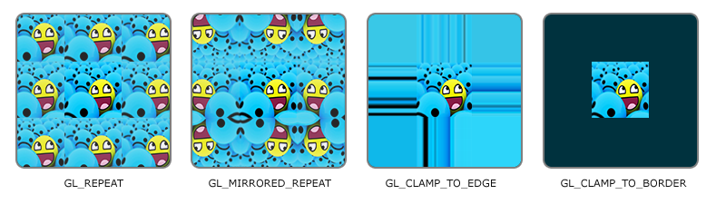
Применение режимов заворачивания
Заполнение большой площади при помощи небольших шаблонов
обои, кирпичи, ткань, кафельная плитка и т.п.
вывод одиночных изображений
бесшовная стыковка текстур

Slide 83
Включение/выключение текстурирования
Включение/выключение наложения текстуры на примитивы осуществляется при помощи команд glEnable/glDisable c параметрами
GL_TEXTURE_1D
GL_TEXTURE_2D
GL_TEXTURE_3D
GL_TEXTURE_CUBEMAP
Наложение текстуры не работает при отсутствии текстурного изображения для выбранного текстурного объекта

Slide 84
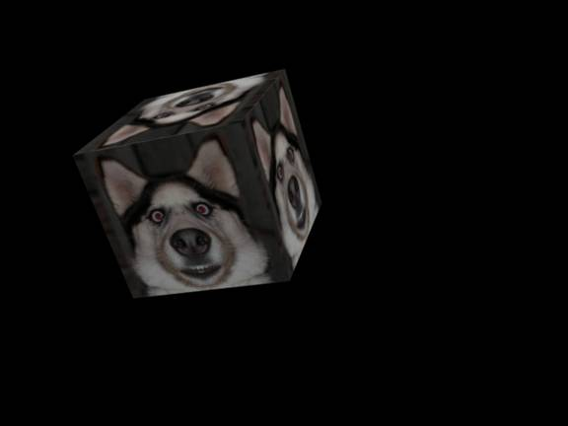
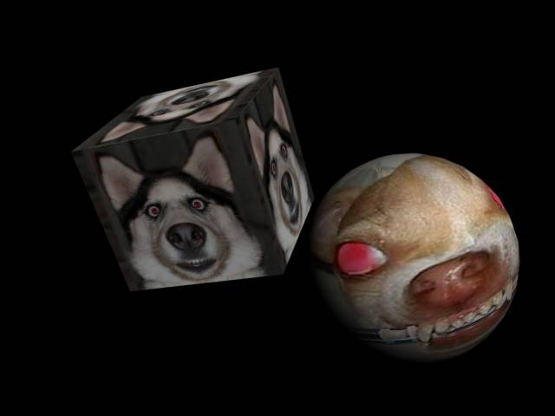
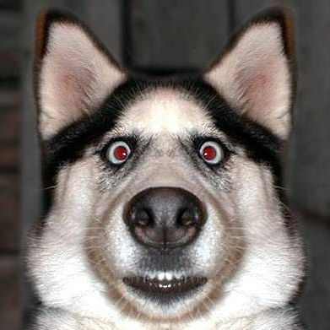

Texture 0
glBindTexture(GL_TEXTURE_2D, 1);
glTexImage2D(...);
glTexParameteri(GL_TEXTURE_2D, ...);
glBindTexture(GL_TEXTURE_2D, 2);
glTexImage2D(...);
glTexParameteri(GL_TEXTURE_2D, ...);
glBindTexture(GL_TEXTURE_2D, 1);
glEnable(GL_TEXTURE_2D);
drawCube();
glBindTexture(GL_TEXTURE_2D, 2);
drawSphere();
Texture 1
Texture 2

Slide 85
Взаимодействие текстуры с объектом
Цвет текстуры должен каким-то образом взаимодействовать с цветом объекта, на который накладывается текстура
OpenGL позволяет задать несколько режимов смешивания цветов объекта и текстуры

Slide 86
Установка режима взаимодействия текстуры и объекта
Устанавливается при помощи функции glTexEnv*
void glTexEnv[i f](GLenum target, GLenum pname, GLtype param)
void glTexEnvf[i f]v(GLenum target, GLenum pname, const GLtype *param)

Slide 87
Установка режима взаимодействия
glTexEnvi(GL_TEXTURE_ENV, GL_TEXTURE_ENV_MODE, mode)
Параметр mode принимает значения:
GL_MODULATE
GL_DECAL
GL_BLEND
GL_REPLACE
GL_ADD

Slide 88
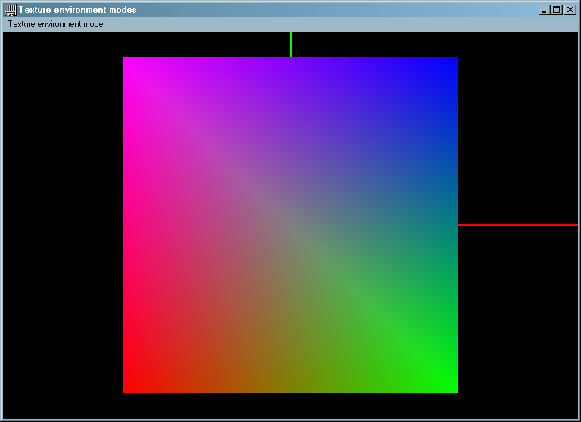
Прямоугольник без текстуры

Slide 89
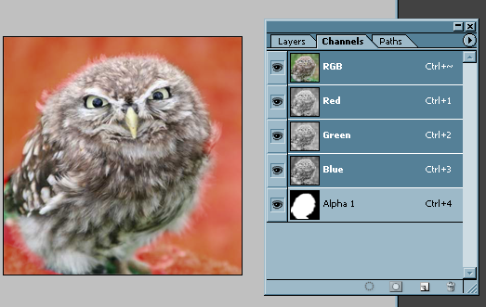
Текстура с альфа-каналом

Slide 90
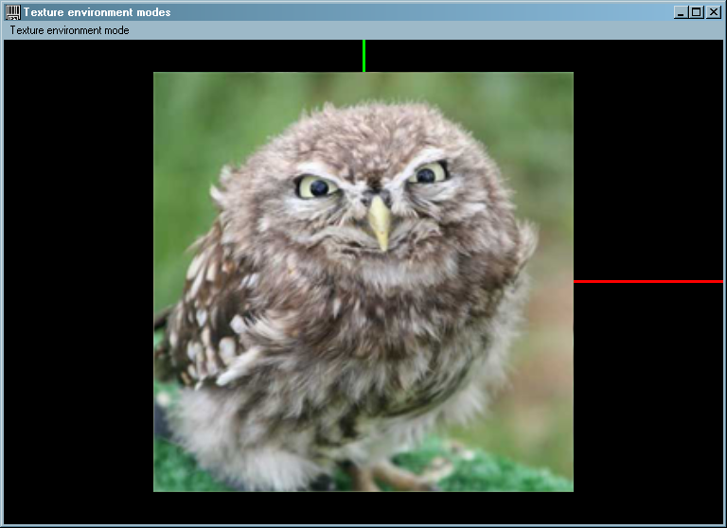
GL_REPLACE

Slide 91
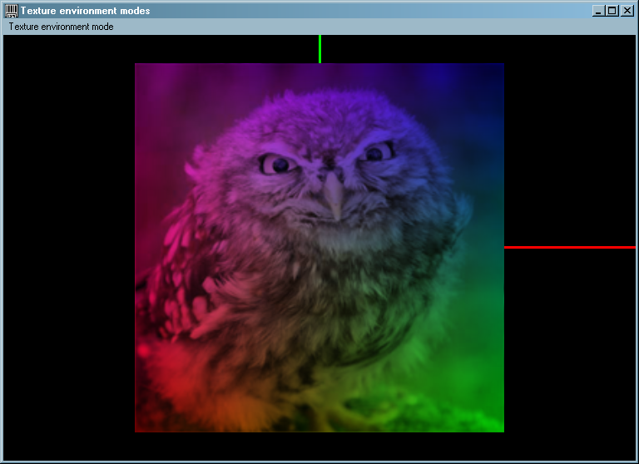
GL_MODULATE

Slide 92
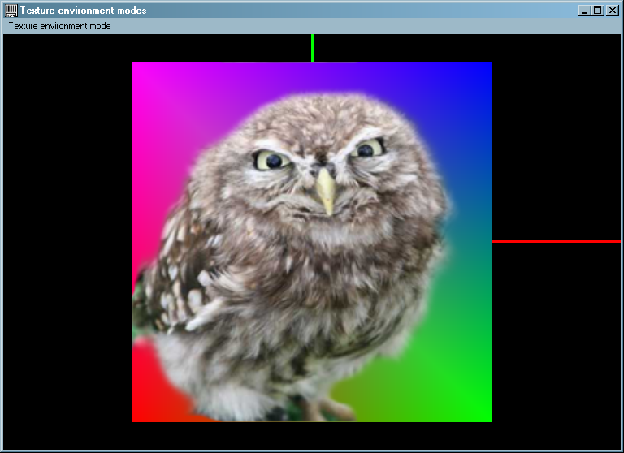
GL_DECAL
1

Slide 93
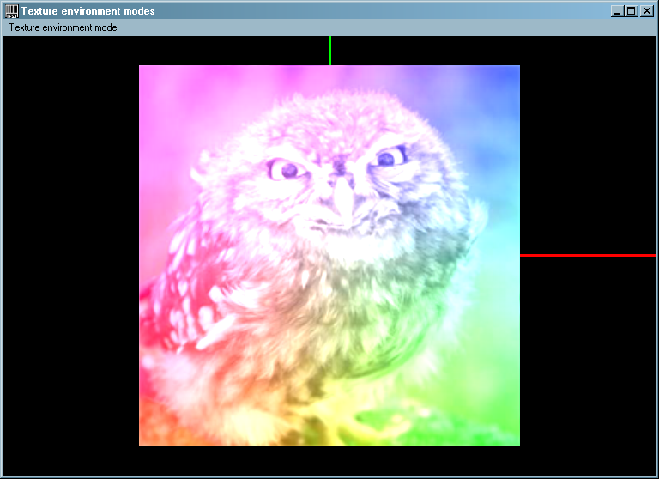
GL_ADD

Slide 94
Мультитекстурирование

Slide 95
Что такое мультитекстурирование?
Мультитекстурирование – одновременное наложение нескольких текстур на один полигон
Мультитекстурирование появилось в OpenGL версии 1.3
Стандартно поддерживается до 8 текстур
В шейдерах из текстур можно считывать не только информацию о цвете
Карты нормалей
Distance Field

Slide 96
Применение мультитекстурирования
Shadow maps
Наложение текстуры теней на поверхность объектов в дополнение к основной текстуре
Detail textures
Увеличение детализированности поверхности объекта за счет добавления высокочастотной текстуры мелких деталей к низкочастотной основной текстуре
Environment mapping
Наложение текстуры окружающей среды на объект в дополнение к основной текстуре
Bump mapping
Дополнительные текстуры могут нести информацию о неровностях поверхности

Slide 97
Использование мультитекстурирования
Мультитекстурирование было добавлено с сохранением обратной совместимости с версией 1.2.1
Для доступа к текстурному блоку приложение должно сделать его активным при помощи команды glActiveTexture

Slide 98
Как работает мультитекстурирование
После определения цвета фрагмента, полученного в результате интерполяции цветов вершин примитива, OpenGL выполняет наложение текстуры на фрагмент во всех текстурных блоках, в которых разрешено наложение текстуры
Цвет полученный на выходе текстурного модуля №0 становится выходным для текстурного модуля №1 и т.д.
Режим наложения текстуры определяется при помощи функции glTexEnv.

Slide 99
Принцип работы мультитекстурирования

Slide 100

Мультитекстурирование

Slide 101
Мультитекстурирование в Windows
Библиотека OpenGL.dll в системах Windows содержит версию OpenGL 1.1
Функции, появившиеся в старших версиях OpenGL, в этой dll отсутствуют
Однако они доступны в виде расширений OpenGL
Для поддержки мультитекстурирования следует пользоваться расширением GL_ARB_multitexture

Slide 102
Работа с расширениями OpenGL

Slide 103
Получение списка поддерживаемых расширений
С каждым расширением связано некоторое символическое имя
Например, GL_ARB_multitexture
Узнать об поддерживаемых расширениях можно при помощи вызова функции
const GLubyte* glGetString(GL_EXTENSIONS)
Возвращаемая строка содержит символические имена поддерживаемых расширений, разделенные пробелами

Slide 104
Получение адреса функции расширения по ее имени
Единственный* способ получения адреса функции OpenGL расширения в системе Windows – использование функции
PROC wglGetProcAddress( LPCSTR procName)
* - единственный рекомендуемый к повсеместному использованию

Slide 105
Получение адреса функции расширения
void InitExtensions()
{
const char* extString = (const char*)glGetString(GL_EXTENSIONS);
if (strstr(extString, "GL_ARB_multitexture"))
{
multiTextureSupported = true;
glActiveTextureARB = (PFNGLACTIVETEXTUREARBPROC)wglGetProcAddress("glActiveTextureARB");
glMultiTexCoord2f = (PFNGLMULTITEXCOORD2FARBPROC)wglGetProcAddress("glMultiTexCoord2f");
}
if (strstr(extString, "WGL_EXT_swap_control"))
{
wglSwapIntervalEXT = (PFNWGLSWAPINTERVALEXTPROC)wglGetProcAddress("wglSwapIntervalEXT");
wglSwapIntervalEXT(1);
}
}

Slide 106
GLEW – OpenGL Extension Wrangler library
Кроссплатформенная библиотека с открытым исходным кодом для облегчения работы с расширениями OpenGL
Берет на себя рутинные задачи по проверке наличия доступных расширений и получении адресов необходимых функций
Прозрачна и легка в использовании
Макросы библиотеки полностью совместимы со спецификацией функций соответствующих расширений

Slide 107
Пример
glewInit();
...
if (GLEW_ARB_multitexture)
{
glActiveTexture(GL_TEXTURE1);
}
...
glMultiTexCoord2f(GL_TEXTURE0, 0, 1);

Slide 108
Текстурные координаты и мультитекстурирование
С вершиной ассоциированы несколько текстурных координат – свои для каждого Texture Unit’а
С каждым Texture unit связана своя матрица текстуры
Чтобы указать текстурные координаты в texture unit служит команда
void glMultiTexCoord[1 2 3 4][i s f d][v](GLenum texture, Type coords)
texture - GL_TEXTUREx

Slide 109
void CMyApplication::DrawRectangle() const
{
glBegin(GL_QUADS);
{
// верхний левый угол
glMultiTexCoord2f(GL_TEXTURE0, 0, 0);
glMultiTexCoord2f(GL_TEXTURE1, 0, 0);
glVertex3f(-1, 1, 0);
// нижний левый угол
glMultiTexCoord2f(GL_TEXTURE0, 0, 1);
glMultiTexCoord2f(GL_TEXTURE1, 0, 1);
glVertex3f(-1, -1, 0);
// нижний правый угол
glMultiTexCoord2f(GL_TEXTURE0, 1, 1);
glMultiTexCoord2f(GL_TEXTURE1, 1, 1);
glVertex3f(1, -1, 0);
// верхний правый угол
glMultiTexCoord2f(GL_TEXTURE0, 1, 0);
glMultiTexCoord2f(GL_TEXTURE1, 1, 0);
glVertex3f(1, 1, 0);
}
glEnd();
}

Slide 110






Slide 111
Смешивание цветов и полупрозрачность

Slide 112
Смешивание цветов (blending)
В процессе растеризации сформированный цвет фрагмента может быть как записан напрямую, так и примешан к цвету существующего фрагмента буфера кадра
Результат смешивания зависит от цветов исходного и выводимого фрагментов, а также от функции смешивания (blend-function)
Данная возможность позволяет создавать различные эффекты, а также осуществлять вывод полупрозрачных объектов

Slide 113
Режим смешивания цветов
Режим смешивания цветов включается и выключается при помощи команд:
glEnable(GL_BLEND)
glDisable(GL_BLEND)

Slide 114
Принцип работы смешивания цветов
При включенном режиме смешивания цветов результирующий цвет фрагмента вычисляется путем взвешенной суммы цветов исходного и выводимого фрагментов:
C = С_{s} * K_{s} + C_{d} * K_{d} С_{d} и C_{s} – исходный и выводимый цвета K_{d} и K_{s} – их весовые коэффициенты
Весовые коэффициенты задаются при помощи функции смешивания

Slide 115
Функция смешивания
Функция смешивания задает способ вычисления коэффициентов, на которые умножаются компоненты исходного и выводимого фрагментов
В OpenGL функция смешивания определяется при помощи команды
glBlendFunc(GLenum sFactor, GLenum dFactor)
sFactor – задает коэффициент, применяемый к цвету выводимого фрагмента
dFactor – коэффициент, применяемый к цвету исходного фрагмента

Slide 116
Рисование полупрозрачных объектов
Если в сцене присутствуют полупрозрачные объекты, то для ее корректной визуализации необходимо придерживаться следующего алгоритма
Рисуем непрозрачные объекты с разрешенной записью в буфер глубины
Включаем режим смешивания цветов
Рисуем полупрозрачные объекты с выключенной записью в буфер глубины, причем выводим в первую очередь наиболее удаленные от наблюдателя полупрозрачные примитивы

Slide 117


Рисование сцены с полупрозрачными объектами

Slide 118
Особенности рисования полупрозрачных объектов
Необходимость сортировки полигонов по удаленности от наблюдателя
Несоблюдение данного правила приводит к появлению неприятных «артефактов»
Необходимость выбор правильной функции смешивания для достижения нужного результата

Slide 119
Оптимизация сортировки примитивов
При любом изменении положения камеры или полупрозрачных объектов требуется сортировка всех полупрозрачных примитивов
Затраты на сортировку полигонов
Затраты по передачу вершин примитивов на сторону OpenGL (нет возможности хранить статическую геометрию на OpenGL-сервере)
Желательно упростить или вообще избавиться от сортировки по глубине

Slide 120
Сортировка полупрозрачных объектов вместо сортировки примитивов
Если объекты сцены являются выпуклыми, то можно рисовать их с помощью модифицированного алгоритма художника:
Сперва рисуем обратные, а потом лицевые грани выпуклого объекта
Невыпуклые статические объекты можно разбить на выпуклые составляющие и сортировать уже их

Slide 121
Рисование полупрозрачной сферы
glColor4f(1, 1, 1, 1);
glEnable(GL_BLEND);
glBlendFunc(g_srcBlendFactor, g_dstBlendFactor);
glDepthMask(GL_FALSE);
glCullFace(GL_FRONT);
DrawSphere();
glCullFace(GL_BACK);
DrawSphere();
glDisable(GL_BLEND);
glDepthMask(GL_TRUE);

Slide 122
Альтернативные способы вывода полупрозрачных объектов
Существуют методики рисования полупрозрачных объектов без необходимости сортировки полигонов ценой нескольких проходов рендеринга – Order independent transparency
Качество/скорость зависят от количества проходов
Избавление от необходимости сортировки полигонов позволяет хранить геометрию сцены на стороне сервера
От реализации OpenGL требуется поддержка определенных расширений

Slide 123
Выбор функции смешивания
Хорошие результаты для поглощающих свет полупрозрачных материалов (светофильтров) дает функция смешивания:
glBlendFunc(GL_SRC_ALPHA, GL_ONE_MINUS_SRC_ALPHA)
Для светящихся материалов (искры, пламя, снег) хорошие результаты дает функция смешивания:
glBlendFunc(GL_ONE, GL_ONE)
Не требует сортировки полигонов

Slide 124
Наложение тумана

Slide 125
Что такое туман?
Туман — форма выделения паров воды в виде микроскопических капель или ледяных кристаллов, которые собираясь в приземном слое атмосферы (иногда до нескольких сотен метров) делают воздух менее прозрачным.

Slide 126


Slide 127
Применение тумана в компьютерной графике
Моделирование природных явлений, малопрозрачных сред
Туман, пасмурная погода, дождь, пыль, однородный дым, подводная среда
Дополнительное средство передачи глубины и дистанции
Объекты расположенные дальше от наблюдателя видны менее отчетливо
При рендеринге открытых пространств туман позволяет скрыть линию горизонта, вызванную ограниченной глубиной видимого объема

Slide 128
Реализация тумана в OpenGL
Туман в OpenGL характеризуется несколькими величинами
Цвет
Уравнение
Линейное
Экспоненциальное
квадратичное экспоненциальное
Плотность (для экспоненциального тумана)
Цвет фрагмента смешивается с цветом тумана с использованием коэффициента, рассчитываемого по уравнению тумана с учетом расстояния от наблюдателя до объекта

Slide 129
Уравнения тумана

Slide 130
Управление наложением тумана
Включение/выключение
glEnable/glDisable(GL_FOG)
Задание параметров
glFog[f i][v](pname, param[s]) pname:
GL_FOG_MODE (GL_LINEAR, GL_EXP, GL_EXP2)
GL_FOG_DENSITY
GL_FOG_START
GL_FOG_END
GL_FOG_INDEX
GL_FOG_COLOR

Slide 131
Пример наложения тумана
float fogDensity = 0.008f;
glFogf(GL_FOG_DENSITY, fogDensity);
float fogStart = 100.0f;
glFogf(GL_FOG_START, fogStart);
float fogEnd = 230;
glFogf(GL_FOG_END, fogEnd);
float fogColor[] = {0.8f, 0.8f, 0.8f, 1};
glFogfv(GL_FOG_COLOR, fogColor);
glFogi(GL_FOG_MODE, g_fogMode);
glEnable(GL_FOG);
DrawObject();

Slide 132



Slide 133
Вопросы?

